Slide 1
Python在GIS中的应用实例
易智瑞（中国）信息技术有限公司 西安分公司 卢宣蓓
https://github.com/xuanb/python_basics_for_gis

Slide 2
Python for GIS基础

Slide 3




每个人都能使用的计算机编程语言
"I chose Python as a working title for the project, being in a slightly irreverent mood (and a big fan of Monty Python's Flying Circus)."
巨蟒剧团之飞翔的马戏团
Guido van Rossum
(吉多范罗苏姆）

Slide 4

Python 特点
简单
易学
免费、开源
丰富的库
海量资源
高级语言
可移植性
解释性
面向对象
可扩展性
可嵌入性

Slide 5
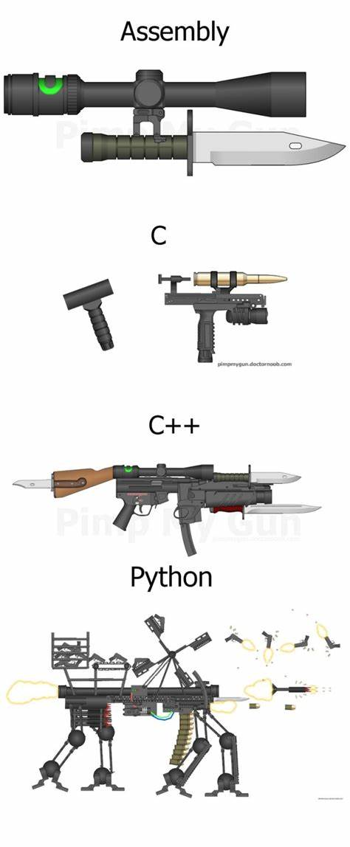
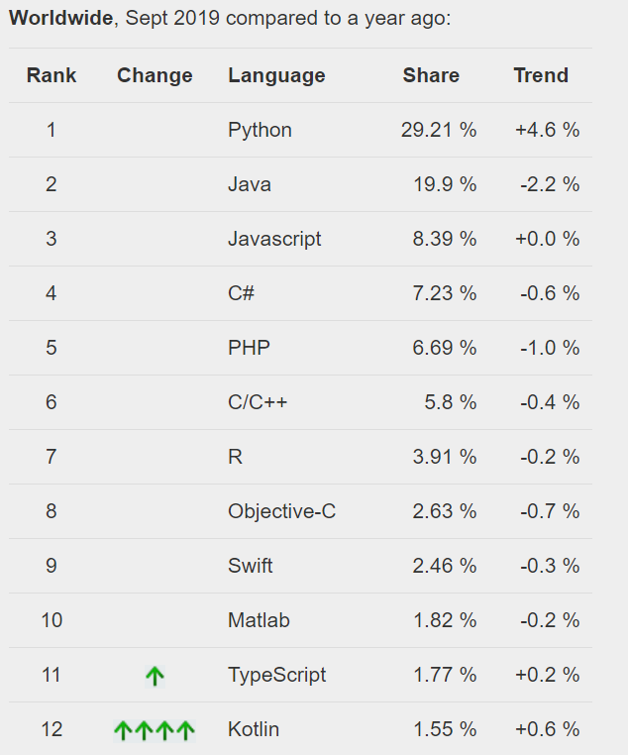


语言对比
最为流行
最为简单
功能（库）最多
执行最慢 （But who cares）
PYPL PopularitY of Programming Language

Slide 6
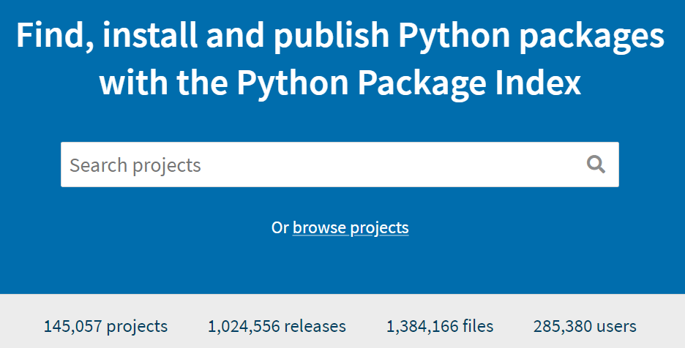
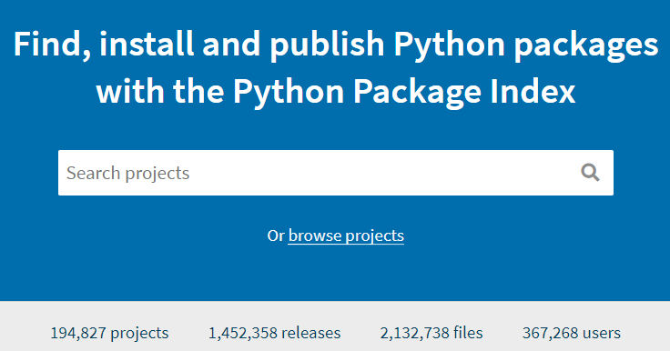
Python站点包
访问日期：2018.7.17
访问日期：2019.9.5
49770
427802
748572
81888

Slide 7


版本选择 2.x V.S. 3.x
运行效率：3.x推出至今十一年，其运行效率已经优于依旧没超过2.7
生命周期：2.x将在2020年一月停止维护 https://pythonclock.org/
第三方站点包：3.x兼容率持续增高，多个python项目宣布停止支持2.x http://py3readiness.org/
其它3.x与2.x的区别
更好的支持Unicode
支持函数注释
支持异常链
支持关键字参数
print作为函数而非语句
…..
https://docs.python.org/3/whatsnew/3.0.html
肯定要选3.x啊！

Slide 8
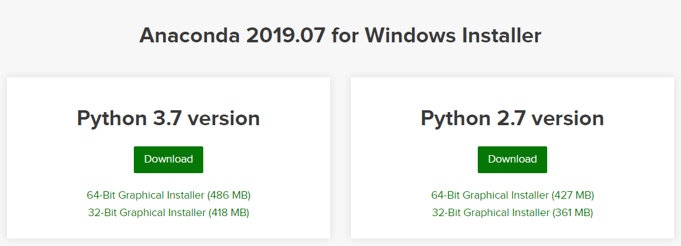
Anaconda 安装 (Python 发行版 Windows）
建议：如果只安装了ArcGIS 桌面（ArcMap），不包括Background Geoprocessing (64-bit)，下载32Bit。其他情况，下载64Bit。
官网下载安装包 (下载比较慢)： https://www.anaconda.com/distribution/ 清华大学开源软件镜像站: https://mirrors.tuna.tsinghua.edu.cn/anaconda/archive/
安装
创建环境
安装IDE：VS code, Sublime, PyCharm （可选步骤）
开始写代码

Slide 9

Conda的使用
安装Anaconda时，Conda也会随之安装。Conda用于对包、依赖包、及环境管理。
默认环境为base。一般来说，我们不去使用base，而是去创建新的环境来进行开发、测试
Question：要不要将Anaconda添加为环境变量呢？
Answer：It depends.
如果不懂环境变量是什么，大概率是添加为环境变量并不会对电脑以及软件造成什么影响。那还是配吧。但一定去了解一下环境变量是什么。
如果之前配置过别的一些和Python/R相关的环境，那最好不配置，因为可能会污染其他应用的环境。
其他情况，可以配置，毕竟配置完了使用起来会很方便 （懒癌患者必备）。

Slide 10
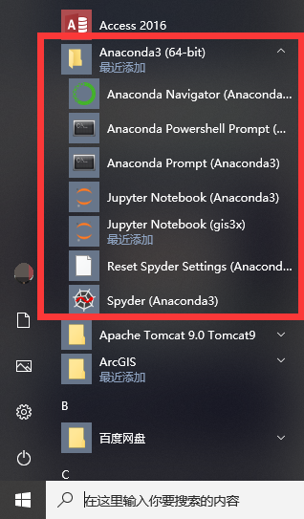
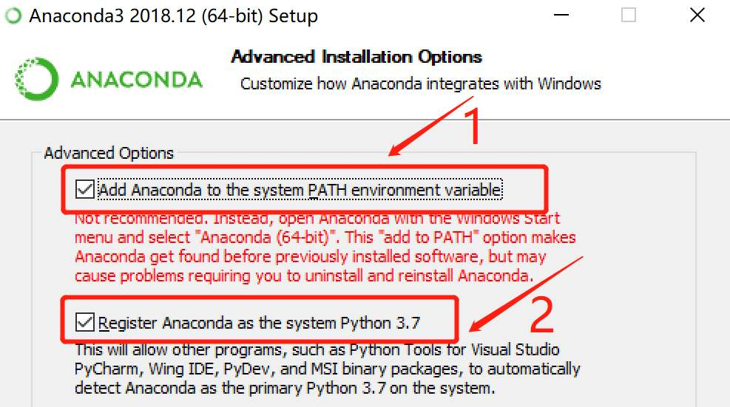
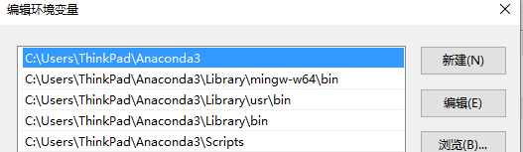
Conda & 环境变量

Slide 11
数据科学常用站点包
数据分析与可视化：
NumPy: 输入输出均为数组，可以进行快速的数组处理。
Pandas: 提供数据模型和工具用来进行高效的数据处理与分析。
SciPy：包含了很多处理高阶数学问题的函数，以及一些数据可视化的函数。
Matplotlib：最为知名的数据可视化包
Seaborn：基于 matplotlib的可视图库，用于绘制优雅、美观的统计图形。
Scikit-learn: 包括统计、回归、分类、聚类等工具。该包是基于NumPy, SciPy 及 Matplotib创建的。

Slide 12
GIS常用站点包
GDAL：处理矢量及栅格数据的基础包（很多模块都基于GDAL）。
Shapely：用于处理和分析平面几何对象 （基于 GEOS，一个开源的几何引擎)。
Fiona：用于读写空间数据
GeoPandas：结合了Pandas与Shapely的功能，使处理空间数据更加简单。
Pyproj：执行投影变换(基于PROJ).
Pysal：空间分析函数库
Geopy：地理编码库
GeoViews：基于web交互地图
Networkx：网络分析与路线分析 (e.g. Dijkstra and A* 算法)
Cartopy： 用于制图
Scipy.spatial：空间数据算法与数据结构库
Rtree：用于空间索引
Rasterio：快速的栅格I/O
RSGISLib：遥感与GIS软件库

Slide 13
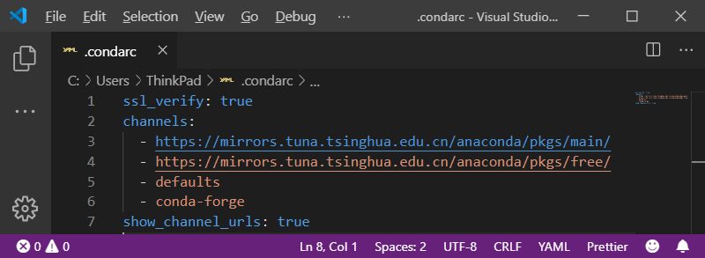
练习1：空间数据可视化
打开Command Prompt 或 Anaconda Prompt (取决于有没有配置环境变量)
查看conda安装情况
conda --version
添加清华 Anaconda 仓库与第三方源 （不添创建新环境&安装库会很慢）
conda config --add channels https://mirrors.tuna.tsinghua.edu.cn/anaconda/pkgs/free/
conda config --add channels https://mirrors.tuna.tsinghua.edu.cn/anaconda/pkgs/main/
conda config --set show_channel_urls yes
4. 更新conda到最新版本 （可以省略该步骤）
conda update conda
5. 创建新环境，名称为gis3x，python版本为3.7 （名称可以自定义）
conda create --name gis3x python=3.7
6. 查看现有环境
conda env list
7. 激活gis3x环境
conda activate gis3x
8. 安装geopandas，contextily (conda install 会安装最新版本的包，并且安装该包的依赖包)
conda install -y geopandas
9. (可选）装nb_conda，可在Jupyter内对不同Conda环境和包进行访问
conda install –y nb_conda

Slide 14
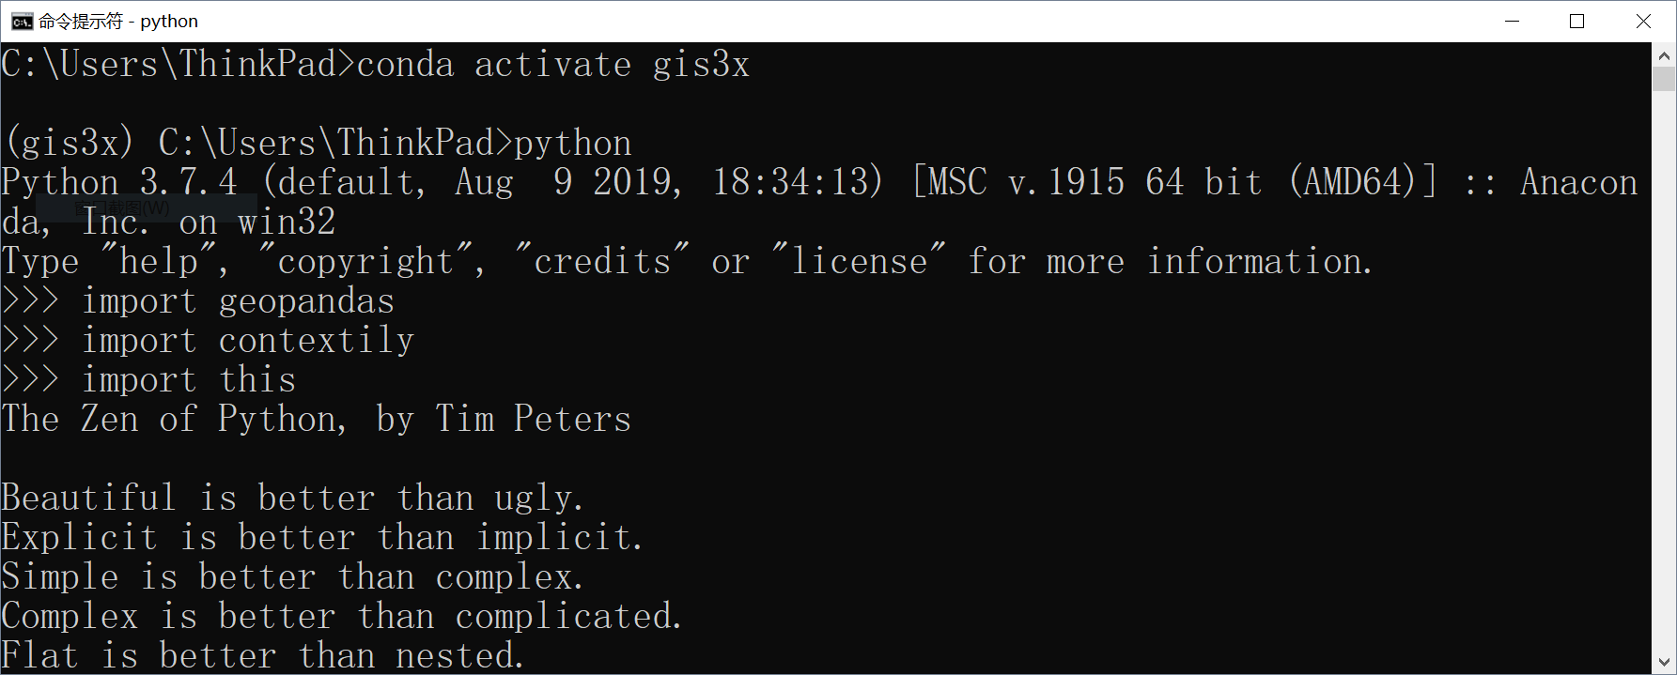
练习1：空间数据可视化

Slide 15
练习1：空间数据可视化
python版本：3.7
核心第三方包：geopandas & contextily
数据 （Exercise1/data/）：
shan3xi.json：陕西省行政区划geojson格式文件
pois.txt: 陕西省内旅游景点数据，有噪音，坐标系4326 (经度字段：lng，维度字段：lat)
代码：SpatialDataVisualization.ipynb

Slide 16

Python for GIS
优点：
经济成本为零：Python中的所有模块都是免费的（arcpy除外）
更有利于学习与理解地理处理的原理
处理效率很高：可以用于处理大数据，脚本复用性高
灵活性高：支持多种多样的数据格式
多种可选的第三方库&应用：如使用GeoDiango+PostGIS实现Web-GIS应用
缺点：
学习成本高
简单的数据可视化，数据编辑及地理处理比使用GIS软件更为复杂
GIS软件 + Python

Slide 17
Python in ArcGIS

Slide 18

01
Python站点包：ArcPy & ArcGIS API for Python

Slide 19

ArcPy & ArcGIS API for Python
ArcPy (2.x & 3.x):
Python库，为用户提供了使用Python语言操作所有ArcGIS桌面地理处理工具（包括扩展模块）的入口，并提供了多种有用的函数和类，以用于处理和查询GIS数据。
ArcGIS Pro 2.4 python version 3.6
ArcGIS Desktop 10.7 python version 2.7 （ArcGIS Desktop会持续对2.x进行支持）
ArcGIS Server 10.7 python version 2.7 & 3.6
ArcGIS API for Python （3.x）:
Python 库，主要用于管理及使用Web GIS（AKA ArcGIS Online/Portal）中的空间资源。可用于执行 GIS 可视化和分析、空间数据管理和 GIS 系统管理任务，这些任务可以以交互方式运行，也可以使用脚本运行。

Slide 20
ArcPy的发展历程
基于dispatch
geoprocessor
Python 2.1
自动化制图
数据访问
空间分析
……
arcgisscripting
Python 2.4
arcgisscripting
Python 2.5
Python 2.7
第三方包
ArcPy站点包
Python 2.6
Python 3.4
Python 3.6
ArcGIS 9.0/9.1
ArcGIS 9.2
ArcGIS
9.3
ArcGIS
10.0
ArcGIS
10.4
Pro
1.2
Pro
2.4

Slide 21
ArcPy核心功能
地图/工程文件交互操作
地图/工程文件管理
布局管理
数据操作
遍历数据记录
字段操作
数据库管理 （GDB/SDE）
数据库访问
数据导入，删除，备份
数据查询，列出数据
描述数据
使用地理处理工具
Toolbox 中的工具均能通过arcpy访问
其他功能
发布服务
连接ArcGIS Online/Portal
栅格读取
图层管理

Slide 22


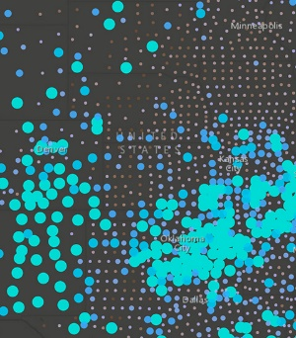
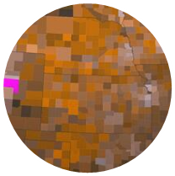
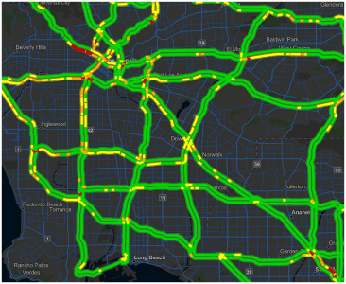
ArcPy及其核心模块 ( Desktop & Pro )
ArcPy主模块
1）提供基本的地理对象
2）使用GP工具
3）基础性地理操作(如：列出数据，获得数据属性等等)
数据访问模块
1）基础数据访问及编辑功能
2）高性能的游标支持
3）表、要素类与Numpy 互转
制图模块
1）操作.mxd/.aprx和.lyr/.lyrx
2）自动导出、打印地图
空间分析扩展模块
1）使用空间分析扩展中的工具
网络分析扩展模块
1）使用网络分析扩展中的工具（增删图层、获取属性）
arcpy
arcpy.da
arcpy.mapping (2.x)
arcpy.mp (3.x)
arcpy.sa
arcpy.na
arcpy.nax (Pro 2.4+)
Notes:
从组成构架讲，arcpy由五部分组成。Arcpy主模块，提供了arcpy中很多核心的功能，包括提供基本地理对象，如几何、坐标等，使用GP工具，以及一些基础的数据操作。数据访问模块，核心功能是访问及编辑数据。引用其函数或类时，使用arcpy.da。制图模块，主要用于操作mxd或者aprx文件，也可以操作图层文件。可以用来批量导出地图。注意，在2系列中，该模块名称为arcpy.mapping，在3中，则是arcpy.mp 空间分析扩展模块，显然易见，用于访问空间分析扩展中的工具，名称为arcpy.sa，同样网络分析模块用于访问网络分析扩展中的工具。在2和3中都是arcpy.na，需要注意的是，在arcgis pro 中新增了一个网络分析的模块，名称为arcpy.nax。官方文档显示这个两个模块功能互补。下面我们主要讲一下arcpy主模块中的一些函数和类

Slide 23
ArcPy函数
ArcPy提供了非常丰富的函数，按类型包括：工具使用、环境设置、列出数据、工作空间、地理数据库管理等。
环境和设置
游标
描述数据
字段
数据存储
ArcGIS Online/Portal
常规
列出数据
几何
地理数据库管理
栅格
工作空间
获取设置参数
许可授权和安装
消息和错误处理
日志历史
发布

Slide 24
ArcPy常用函数 – Cursor (游标)
Cursor(游标)函数
-SearchCursor(查询游标)
-InsertCursor(插入游标)
-UpdateCursor(更新游标)
注意：
在 ArcGIS 10.1 中引入了 arcpy.da 游标（arcpy.da.SearchCursor、arcpy.da.UpdateCursor 和 arcpy.da.InsertCursor），与先前已存在的游标功能（arcpy.SearchCursor、arcpy.UpdateCursor 和 arcpy.InsertCursor）组相比性能要快得多。目前两种游标都可以使用

Slide 25
arcpy.SearchCursor()
"""
SearchCursor(dataset, {where_clause}, {spatial_reference}, {fields},
{sort_fields})
dataset:包含要搜索行的要素类、shapefile 或表。
where_clause:用于限制在游标中返回的行的where语句。
spatial_reference:指定后，要素将使用提供的 spatial_reference 进行动态投影。
fields:字符串字段。默认情况下，包含所有字段。
sort_fields: 字段排序，"field1 A;field2 B" 形式，A 表示升序，D 表示降序。
""" import arcpy
rows = arcpy.SearchCursor("c:/data/counties.shp",
fields="NAME; STATE_NAME; POP2000",
sort_fields="STATE_NAME A; POP2000 D")
for row in rows:
print("State: {0}, County: {1}, Population: {2}".format(
row.getValue("STATE_NAME"),
row.getValue("NAME"),
row.getValue("POP2000")))

Slide 26
ArcPy常用函数 – Describe (描述数据)
Describe函数提供不同数据的元数据，返回对象包含多个属性，如数据类型、字段、索引以及许多其他属性。针对不同的数据类型，会有不同的描述属性。
# 读取lyr文件，并输出lyr文件属性信息
import arcpy
#lyr文件路径
layerString = 'C:/data/some.lyr'
desc = arcpy.Describe(layerString)
# 打印lyr属性信息
print("Name: {}".format(desc.name))
if hasattr(desc, "layer"):
print("Layer name: {}".format(desc.layer.name))
print("Layer data source: {}".format(desc.layer.catalogPath))
print(".lyr file: {}".format(desc.catalogPath))
else:
print("Layer name: {}".format(desc.name))
print("Layer data source: {}".format(desc.catalogPath))

Slide 27
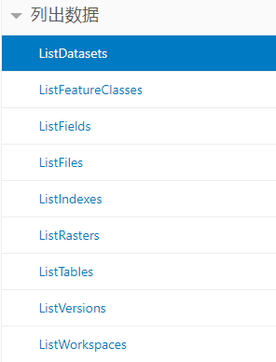
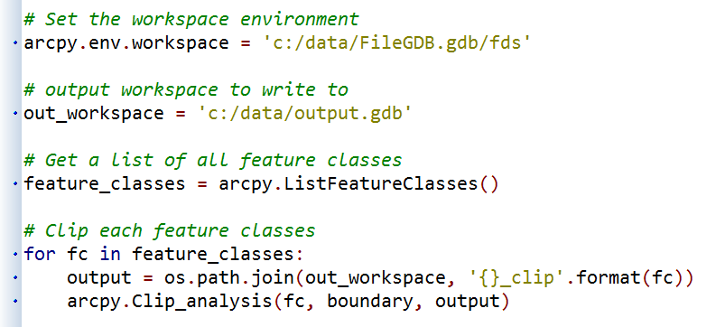
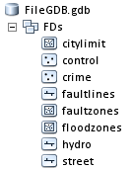
ArcPy常用函数 – ListXXX (列出数据)
遍历要素类、表格、栅格等数据 - 返回结果是一个数组
示例：使用ListFeatureClasses进行批量裁剪

Slide 28
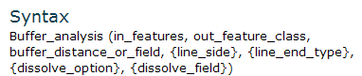
ArcPy访问GP工具
按照以下语法调用：
arcpy.toolname_toolboxalias(arguments) 或者 arcpy.toolboxalias.toolname(arguments)
#导入arcpy包
import arcpy
#指定输入参数
roads = "c:/base/data.gdb/roads"
#指定输出参数
output = "c:/base/data.gdb/roads_Buffer"
#传入参数调用GP工具
arcpy.Buffer_analysis(roads, output, "distance", "FULL", "ROUND", "NONE")

Slide 29
ArcPy常用类
Cursor
游标
Exceptions
异常
FeatureSets/
RecordSets
要素和记录
Fields
字段信息
General
通用类，如数组、范围、坐标系
Geometry
图形类，如点、线、面
Parameter
参数类，参数读取和设置

Slide 30
02
Python在ArcGIS中的使用：ArcGIS Desktop & Pro

Slide 31
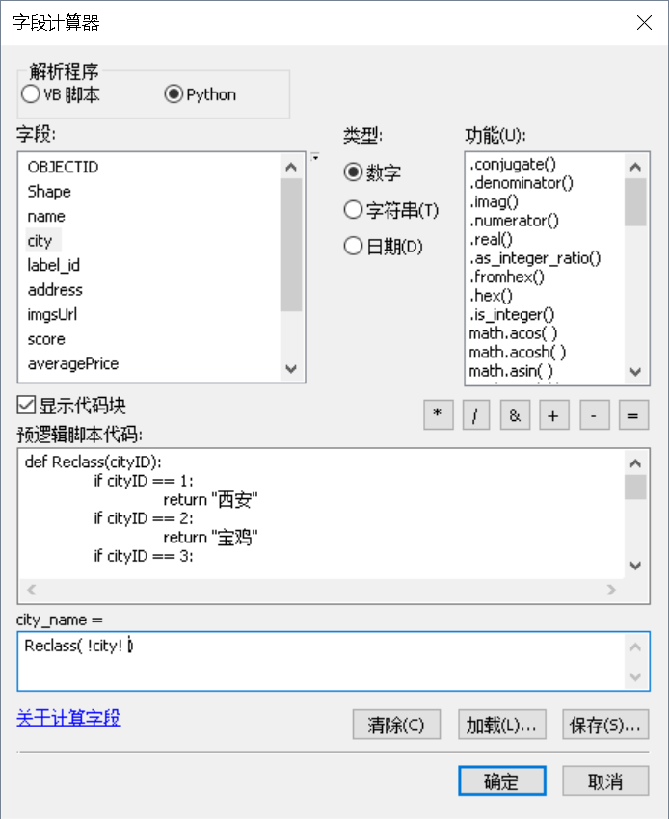
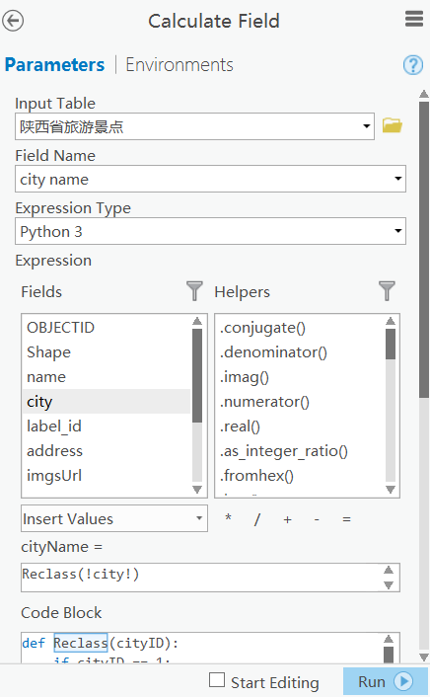
1.字段计算器及部分其它工具的计算模块

Slide 32
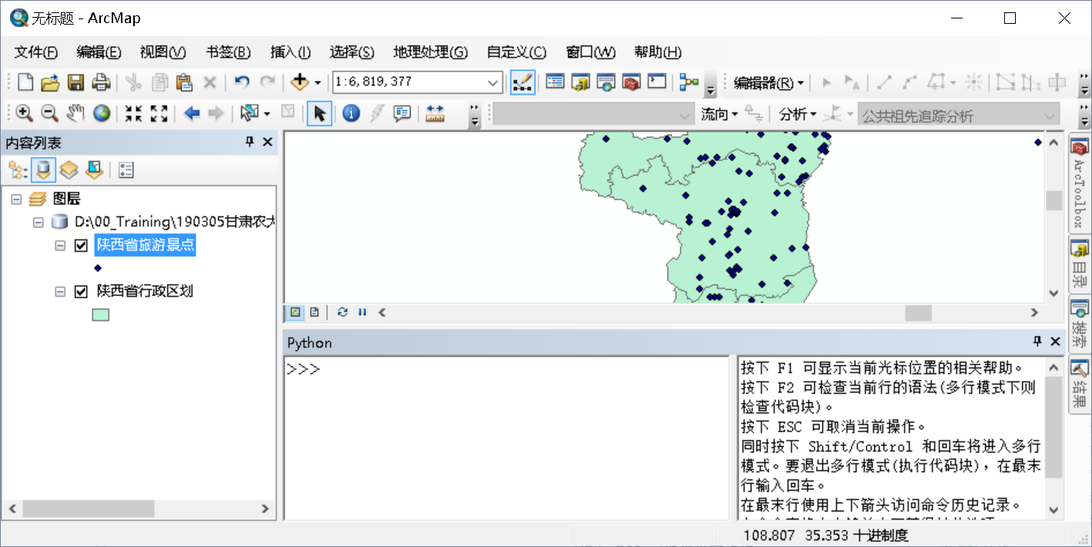
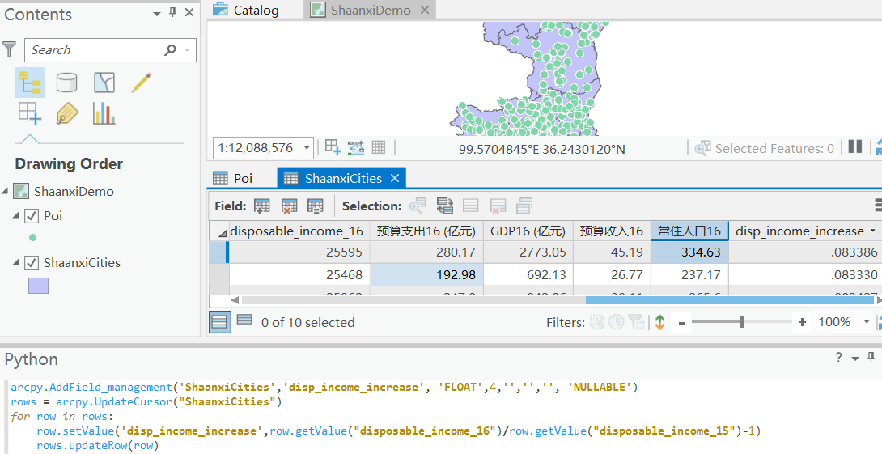
2. 当前工作环境下进行地理处理 （python window）

Slide 33
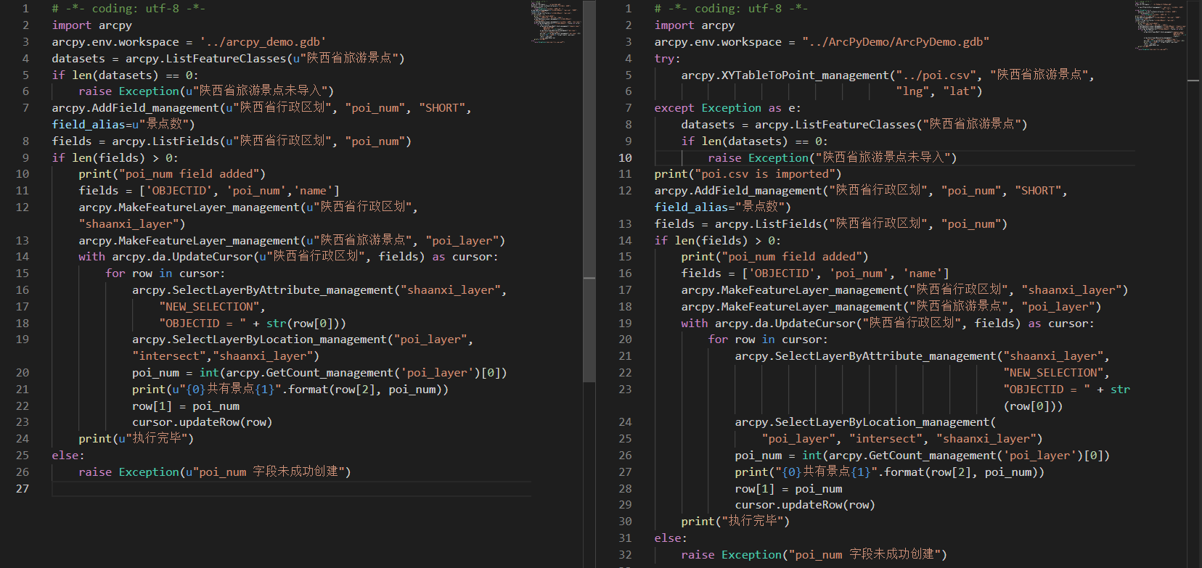
3. 运行独立脚本进行地理处理

Slide 34
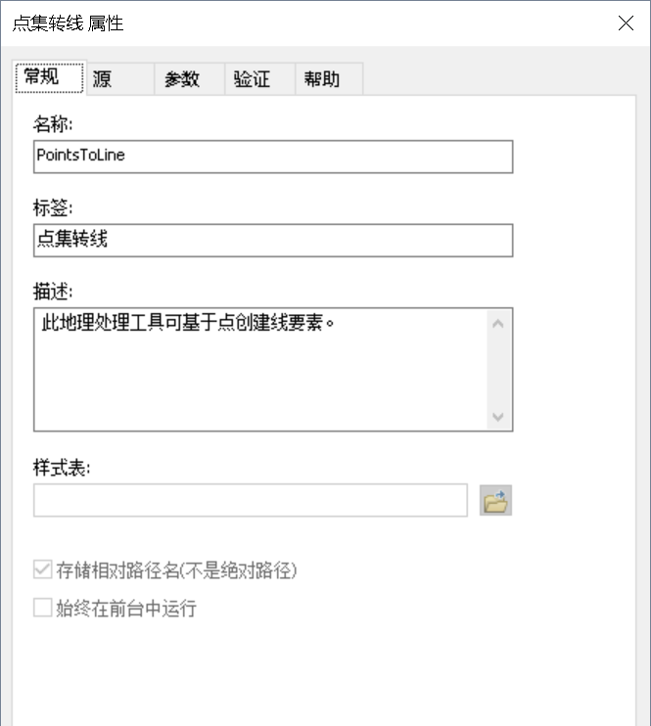
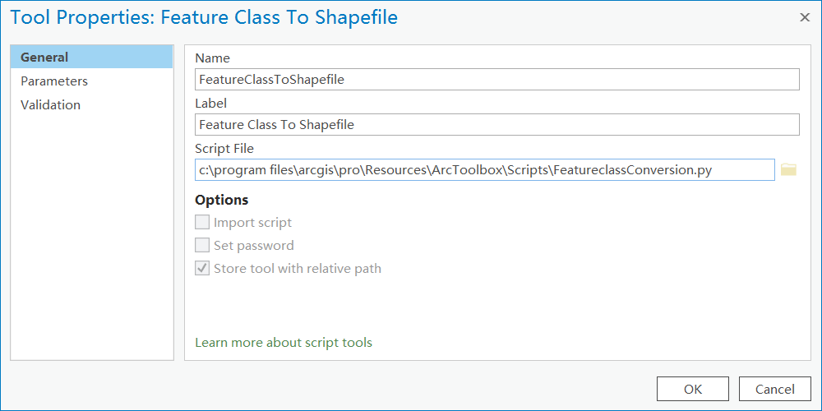
4. 制作成GeoProcessing工具

Slide 35

举好多个栗子
以ArcPy 2.7版本为例

Slide 36
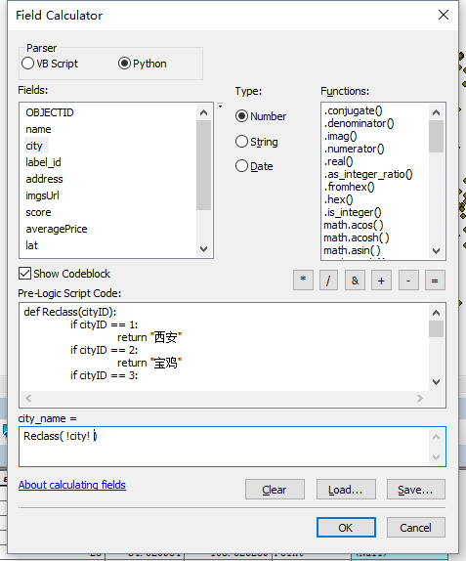
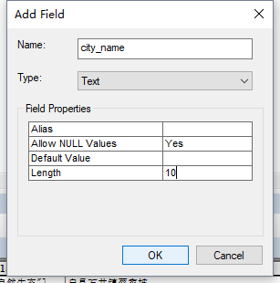
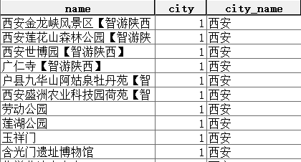
练习2. 使用字段计算器
数据 （Exercise2/data.gdb/poi）：陕西省内旅游景点数据
ArcMap文档（Exercise2/poi.mxd）
自定义函数： ReClassfunction.py
注：该脚本比较简单，Python2.x 与 3.x通用，可以在ArcGIS Pro中使用同一段代码

Slide 37
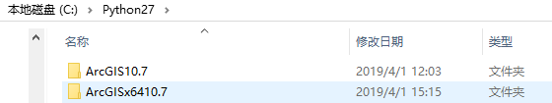
练习3. Anaconda添加ArcPy 2.7 (以ArcGIS Desktop10.7为例)
1. 新建Python 2.7环境
conda create --name arcpy10-7 python=2.7
2. 确认Python为64位还是32位： ArcGIS Desktop python默认安装于C:\Python27，以10.7为例，ArcGIS10.7为32位（该路径一定存在），ArcGISx6410.7为64位（该路径不一定存在）。
3. 在环境内配置pth文件

Slide 38
练习3. Anaconda添加ArcPy 2.7 (以ArcGIS Desktop10.7为例)
32位 | 64位
1. 确认Anaconda为32位，否则重新安装32位Anaconda，或者安装ArcGIS 桌面Background Geoprocessing (64-bit) | 1. 确认Anaconda为64位
2. 复制C:\Python27\ArcGIS10.7\Lib\site-packages\Desktop10.7.pth至<Anaconda安装路径>\envs\arcpy10-7\Lib\site-packages | 2. 复制C:\Python27\ArcGISx6410.7\Lib\site-packages\DTBGGP64.pth至<Anaconda安装路径>\envs\arcpy10-7\Lib\site-packages
3. 在<Anaconda安装路径>\envs\arcpy10-7\Lib\site-packages路径下创建文件arcpy-site-packages.pth
4. 使用文本编辑器打开arcpy-site-packages.pth 输入以下内容并保存：C:\Python27\ArcGIS10.7\Lib\site-packages | 4. 使用文本编辑器打开arcpy-site-packages.pth 输入以下内容并保存：C:\Python27\ArcGISx6410.7\Lib\site-packages

Slide 39
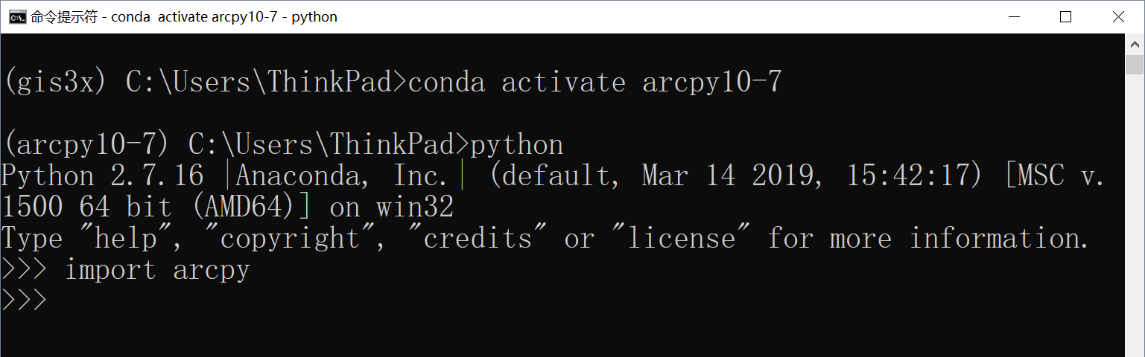
练习3. Anaconda添加ArcPy 2.7 (以ArcGIS Desktop10.7为例)

Slide 40
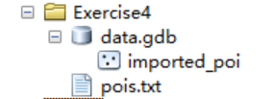
练习4. XY 表转点（CSV/TXT逗号分隔值格式）
python版本：2.7
核心第三方包：arcpy
数据：
- pois.txt: 陕西省内旅游景点数据，坐标系4326 (经度字段：lng，维度字段：lat)
代码：csv2fc.ipynb & csv2fc.py
注：使用3.x (aka ArcGIS Pro)，可以直接使用XY 表转点工具（ XY Table To Point ）

Slide 41
练习5. 批量导入GeoJSON
python版本：2.7
核心第三方包：arcpy & geopandas
数据：
- 省份全拼.json（./json/xxx.json）：省内行政区划（到市一级），数据来源于网络，2019年9月14日访问之前获取数据链接已经不存在
导入方式：使用GeoPandas读取GeoJSON，转换为ShapeFile，再使用ArcPy将ShapeFile导入GDB中。
代码：bulkImportJson.ipynb & bulkImportJson.py
PS：GDAL支持FileGDB的读写，需要安装Esri提供的一个驱动，比较麻烦。感兴趣可以研究一下，链接: https://gdal.org/drivers/vector/filegdb.html

Slide 42
练习6：空间分析 (具有权重的热点分析)
python版本：2.7
核心第三方包：arcpy & geopandas
数据：
- 西安市内兴趣点数据：excel格式，空间参考4326(经度字段：lng，维度字段：lat)
edu：教育 (权重 * 2)
food：餐饮 (权重 * 3)
infrastructure：基础设施 (权重 * 1)
medicine：医疗 (权重 * 1)
shopping：购物 (权重 * 3)
siteseeing：景点 (权重 * 5)
- 西安市行政区划：shapefile文件，包含西安市各区
代码：HSAnalysis.ipynb & HSAnalysis.py

Slide 43
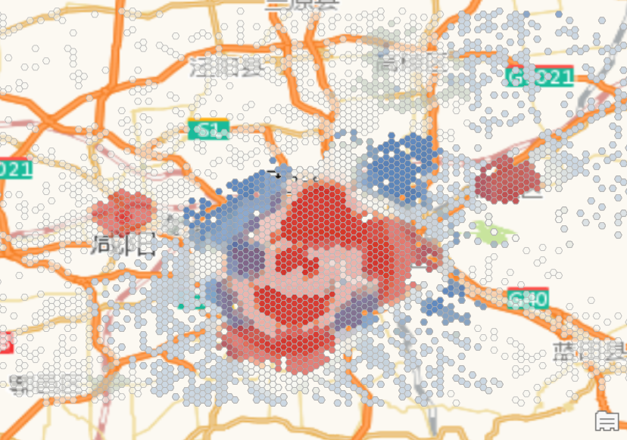
练习6：空间分析 (具有权重的热点分析)
图层文件：HSSymbols.lyr & HSSymbols.lyrx，lyr用于在ArcMap中对分析结果的样式进行更新，lyrx则是在ArcGIS Pro中使用
PS：该分析方式以及权重赋值均没有依据，该练习主要目的是对相关函数与工具的使用，若需要设计分析模型，请参考其他资源

Slide 44
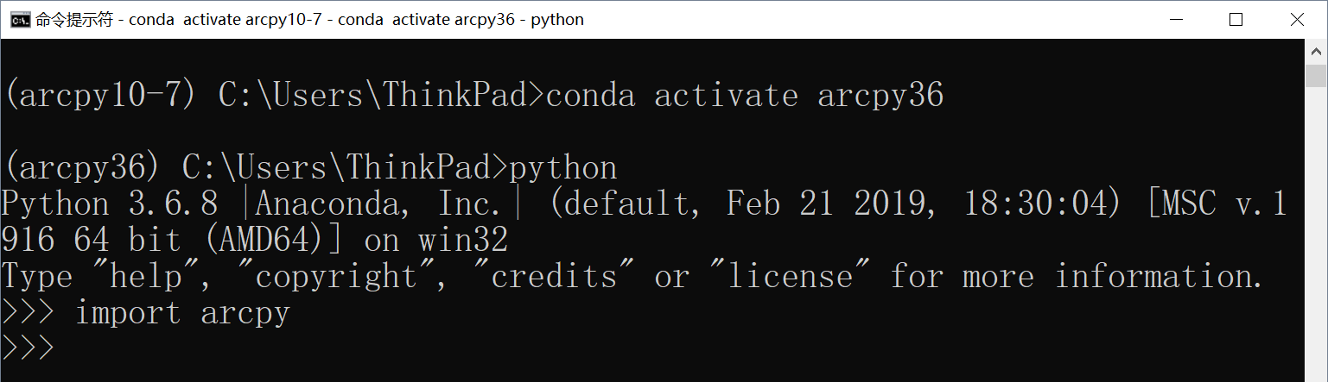
附：Anaconda添加ArcPy 3.6 (以ArcGIS Pro2.4为例)
1. 确认Anaconda为64位
2. 创建新环境
conda create --name arcpy36 python=3.6.8
3. 安装ArcPy （ArcGIS Pro必须已安装）
conda install -c esri arcpy

Slide 45



Learn Python the Hard Way

